Slide 1
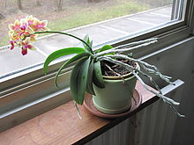
Phototropisme

Slide 2
géotropisme

Slide 3
thigmotropisme

Slide 4
hydrotropisme

